Slide 1
第六节 电多极矩

Slide 2
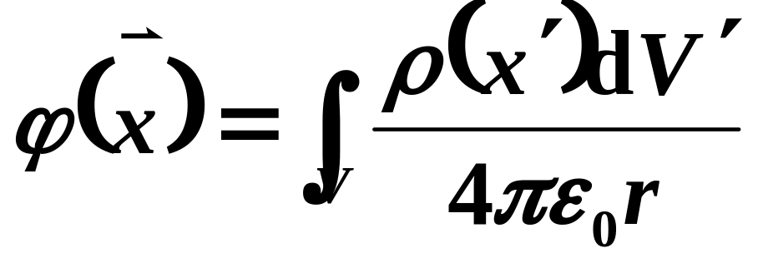
一、电势的多极展开
真空中给定电荷密度ρ(x’)激发的电势
在许多物理问题中，电荷只分布于一个小区域内，而需要求电场强度的地点x又距离电荷分布区域比较远。在这种情况下，可以把上式表为l/r的展开式，由此得出电势ϕ的各级近似值。
例如原子核作用到电子上的电场可以用本节方法求得各级近似值。

Slide 3
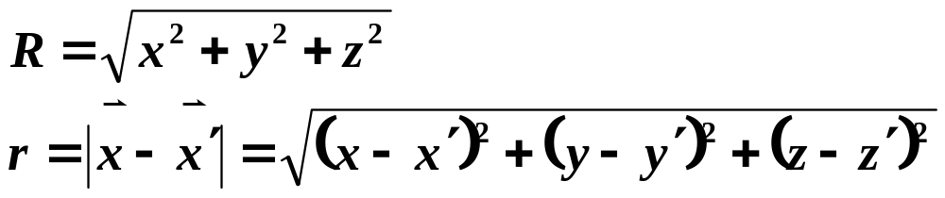
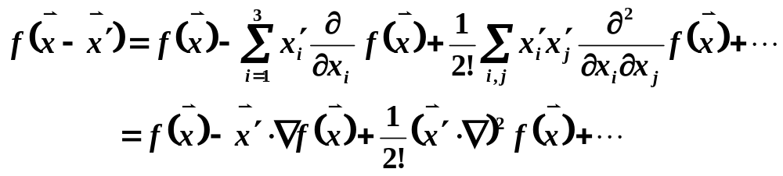
在区域V内取一点O作为坐标原点，以R表示由原点到场点P的距离，有
由于区域线度远小于R，可以把x'各分量看作小参量，把x-x’的函数对x’展开。设f(x-x’)为x-x’的任意函数，在x’=0点附近f(x-x’)的展开式为

Slide 4
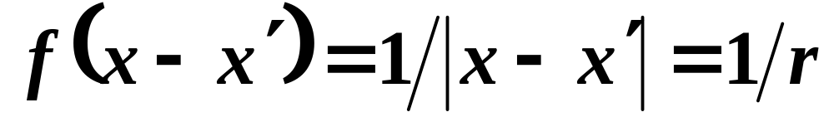
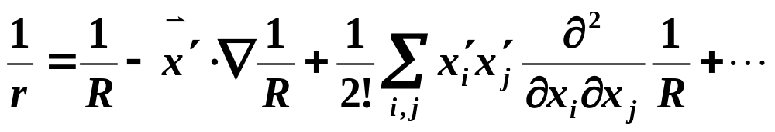
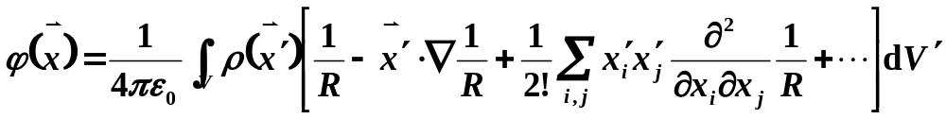
取
有
电势为

Slide 5
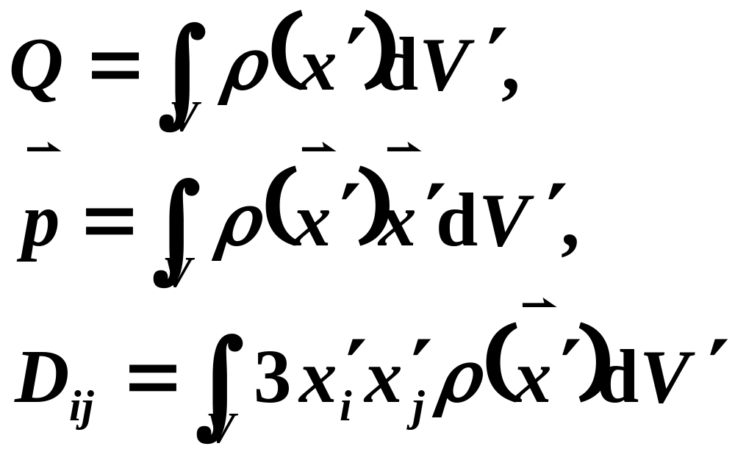
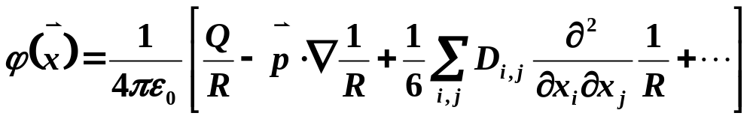
电荷
令
电偶极矩
电四极矩
则

Slide 6
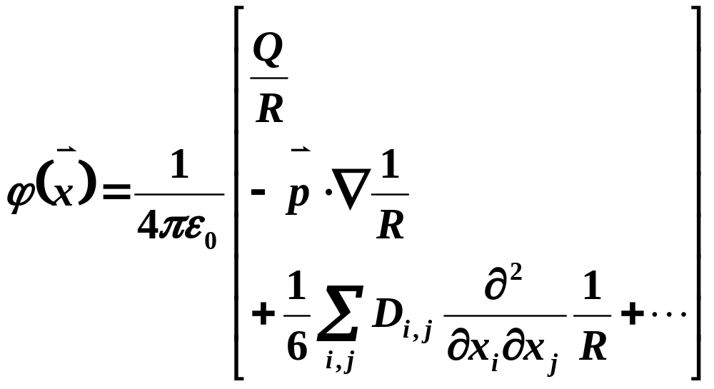
二、电多极矩
已知

Slide 7
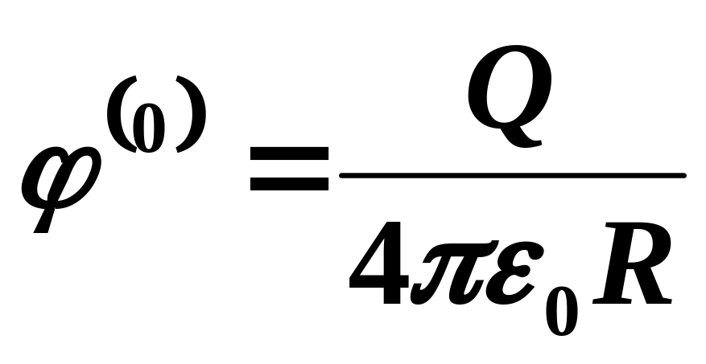
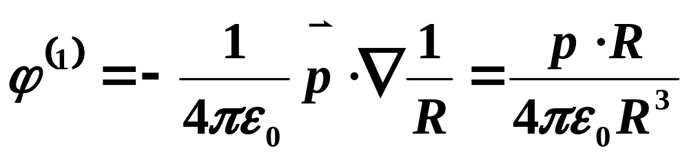
第一项: 在原点的点电荷Q激发的电势
第二项: 电偶极矩p产生的电势

Slide 8
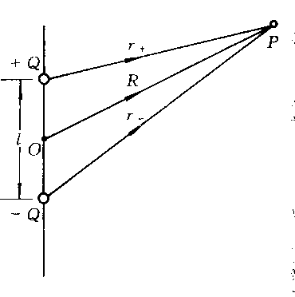
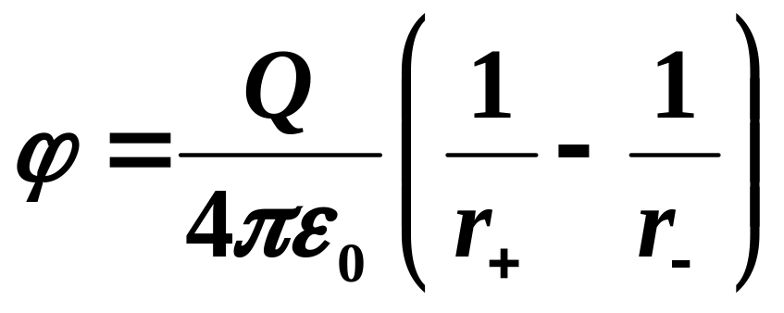
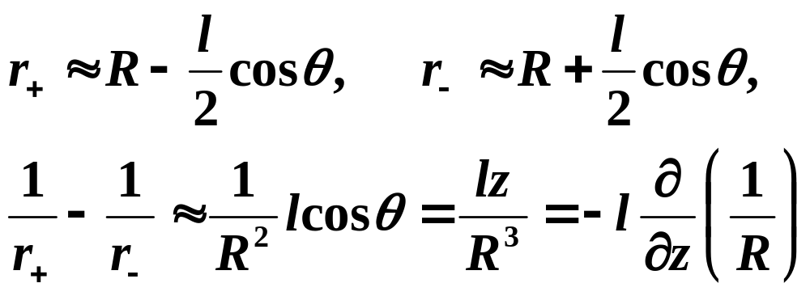
具有偶极矩p_{z}=Ql 的电偶极子，它产生的电势为
若l<<R，有

Slide 9
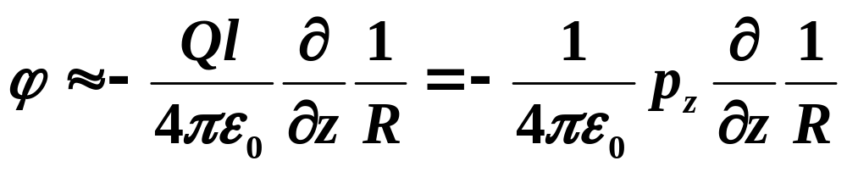
电偶极子产生的电势
这里只有一个z方向的导数有贡献，因为另两个方向与p方向正交。

Slide 10
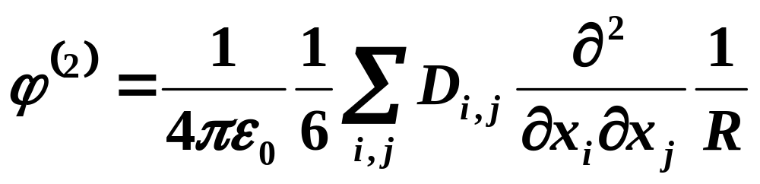
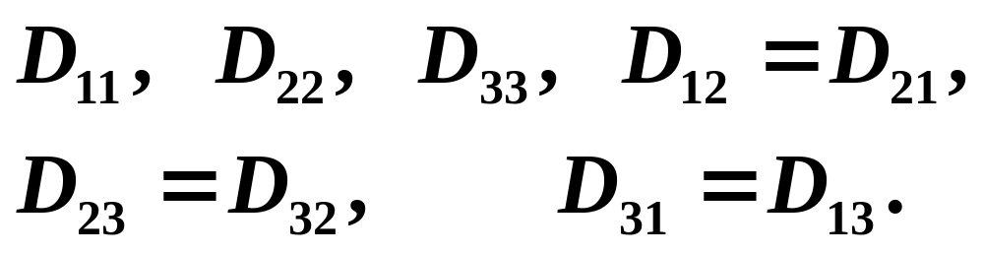
第三项
是电四极矩D_{ij}产生的电势。电四极矩张量是对称张量，它有6个分量为

Slide 11
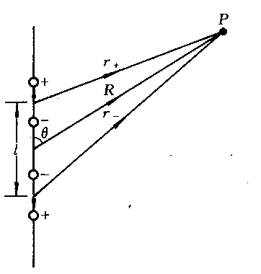
图示z轴上一对正电荷和一对负电荷组成的体系。
这体系可以看作由一对电偶极子+p和-p组成。设正电荷位于z=±b，负电荷位于z=±b 。这体系的总电荷为零，总电偶极矩为零，它的电四极矩为

Slide 12
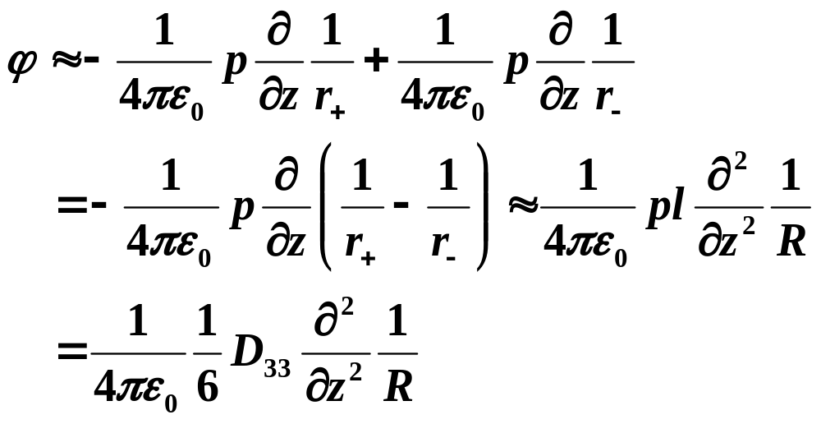
这电荷体系产生的电势是一对反向电偶极子所产生的电势。求得电势为

Slide 13
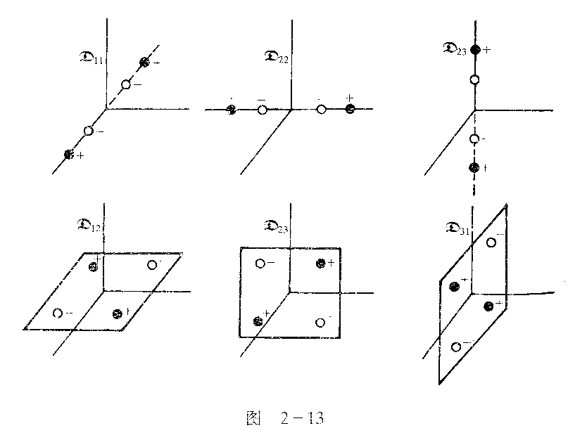

Slide 14
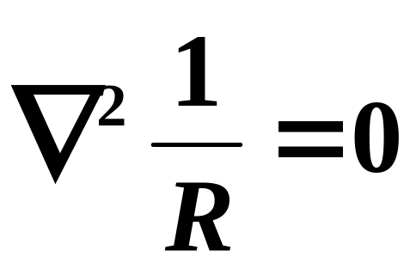
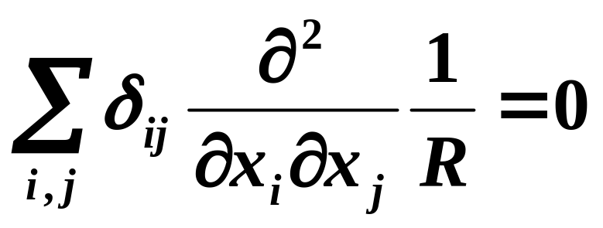
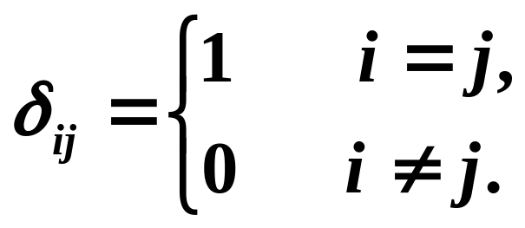
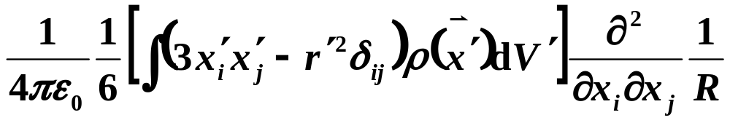
电四极矩只有5个独立分量
当R≠0时有
则
引入符号δ_{ij}
加一为零的项，值不变
展开式的第三项

Slide 15
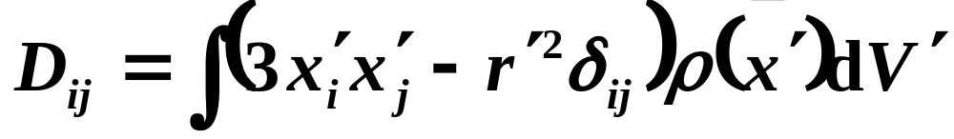
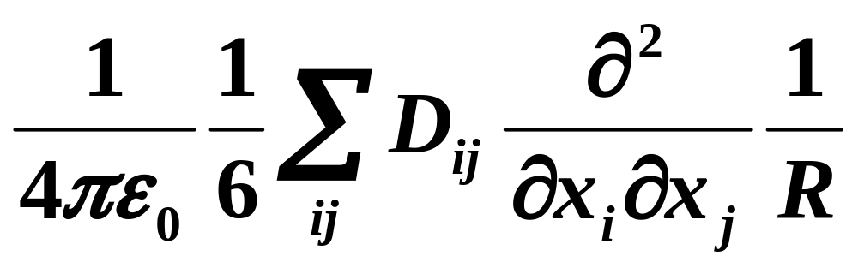
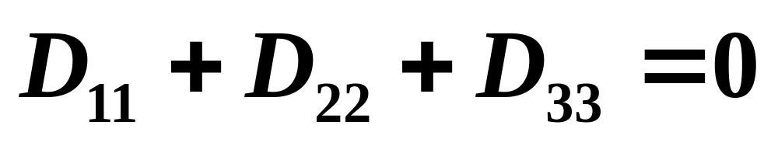
重新定义电四极矩张量
则势展开式的第三项仍可写为
重新定义的电四极矩张量满足关系
因而只有5个独立分量。

Slide 16
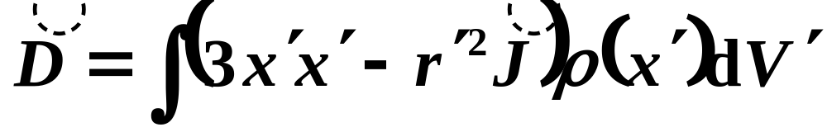
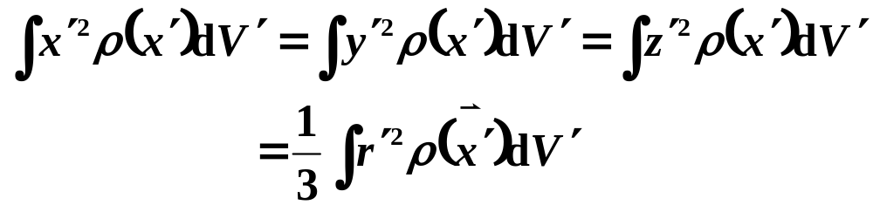
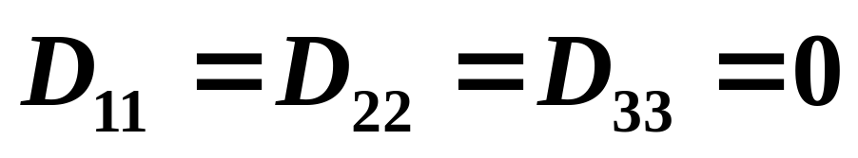
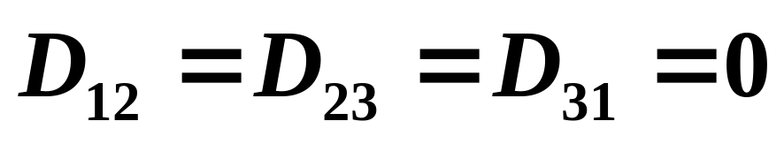
也可用并失形式表示电四极矩
若电荷分布有球对称性，则
因而
而且显然有
因此球对称电荷分布没有电四极矩。

Slide 17
例 均匀带电的长形旋转椭圆球体半长轴为a，半短轴为b，带总电荷Q，求它的电四极矩和远处的电势。

Slide 18
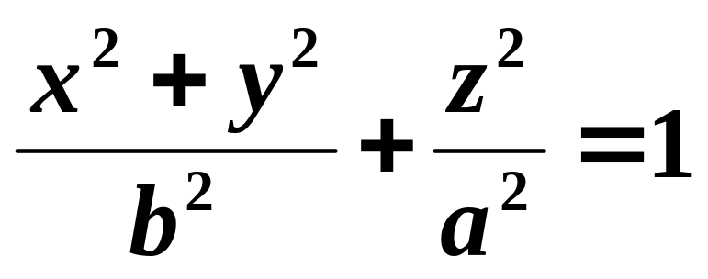
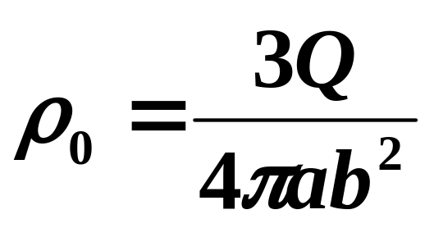
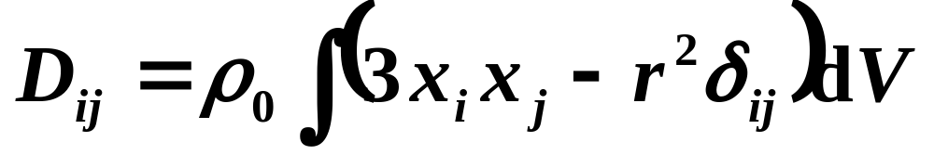
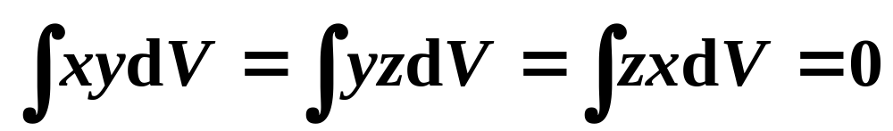
解
取z轴为旋转轴，椭球方程为
椭球所带电荷密度为
电四极矩为
由对称性

Slide 19

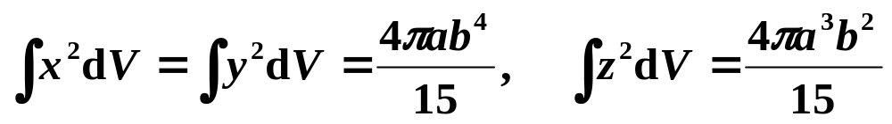
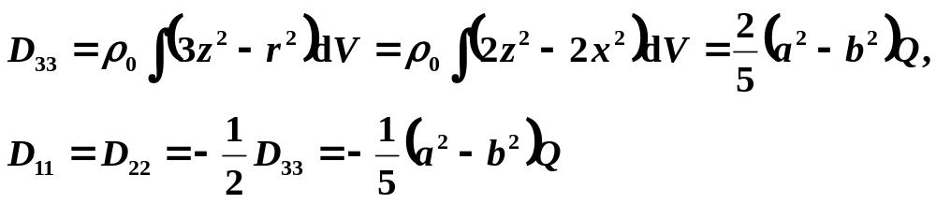
因此
由对称性得
因此

Slide 20
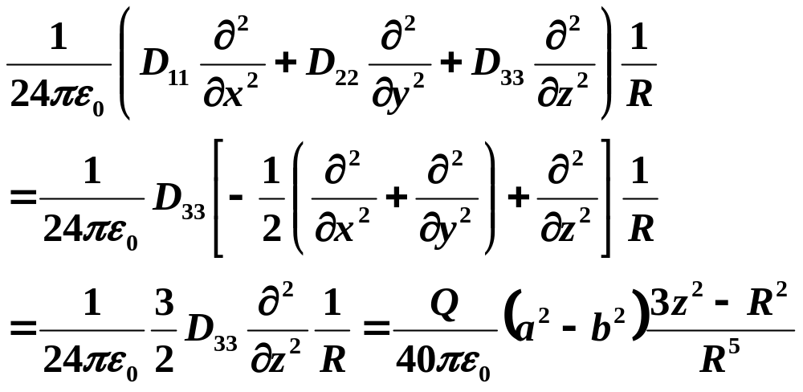
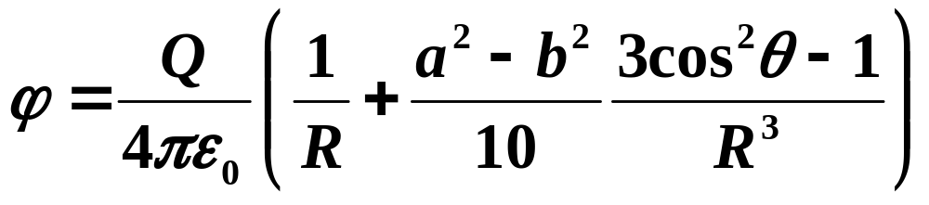
电四极矩产生的势为
椭球的电偶极矩为零，总电荷为Q。在远处的势准确至四极项为

Slide 21
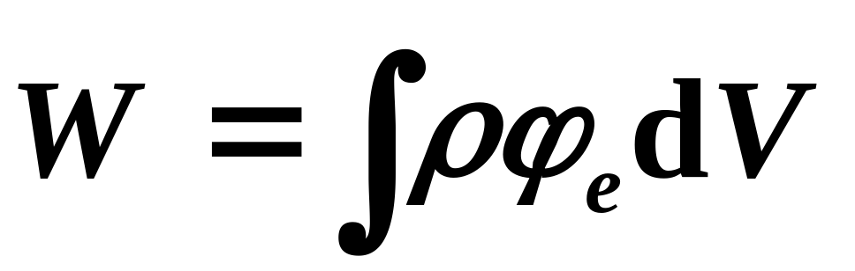
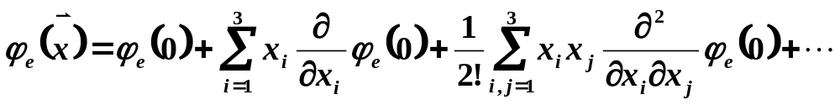
三、电荷体系在外电场中的能量
电荷体系在外电场中的能量为
设电荷分布于小区域内，取区域内适当点为坐标原点，把ϕ_{e}(x)对原点展开

Slide 22
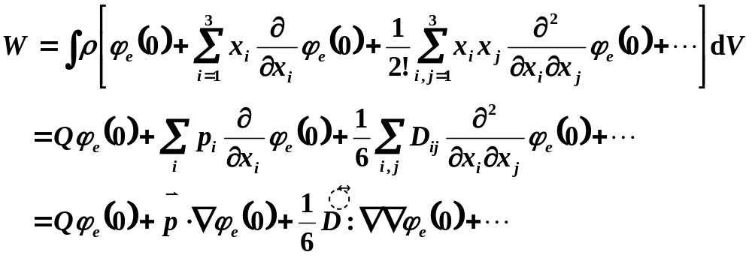
代入得

Slide 23
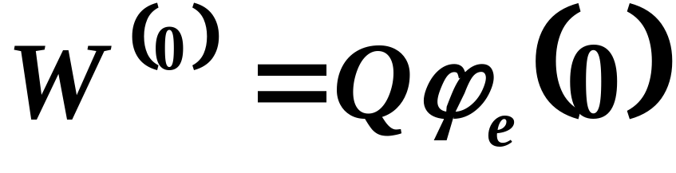
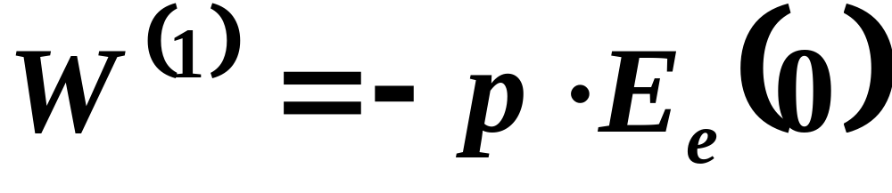
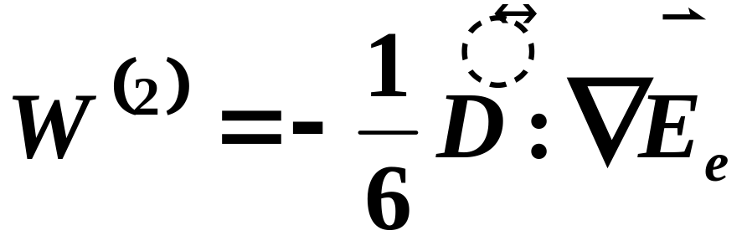
第一项是设想体系的电荷集中于原点上时在外场中的能量
第二项是体系的电偶极矩在外电场中的能量
只有在非均匀场中四极子的能量才不为零
第三项是四极子在外电场中的能量

